Slide 1
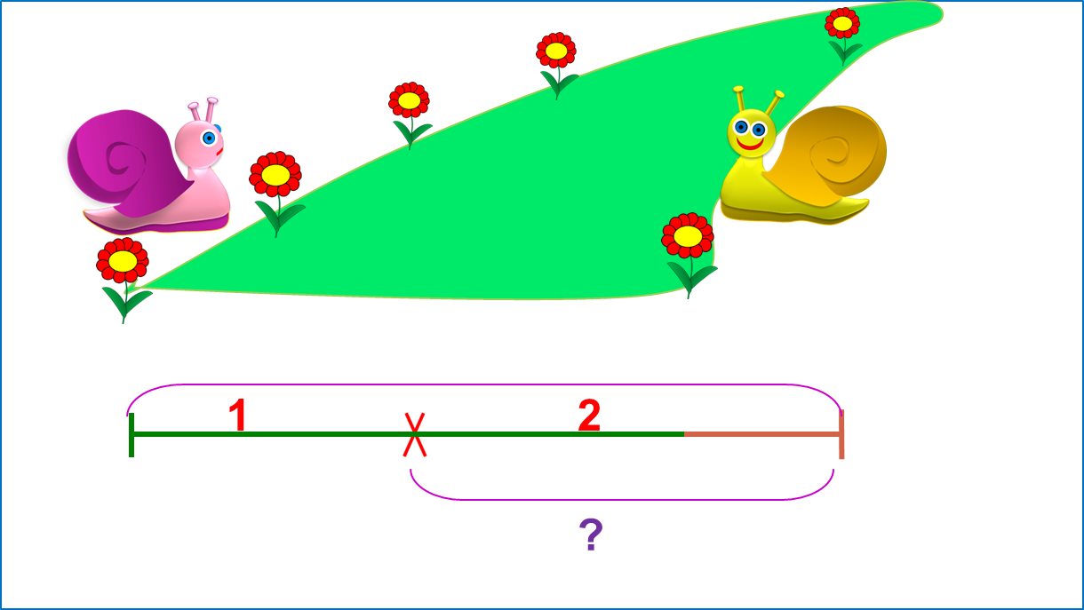



«Моя математика» 1 класс
Урок 90
Тема урока: «Табличное сложение»
Автор презентации
Татузова Анна Васильевна
http://avtatuzova.ru
учитель
начальных классов
г. Москва
Советы учителю.
Презентация к уроку составлена на основе заданий, расположенных в учебнике. Рекомендую открыть учебник на странице с данным уроком, прочитать задания и просмотреть их в данной презентации в режиме демонстрации.
Внимание!
Некоторые задания можно выполнять интерактивно. Например, продолжить ряд, сравнить или вставить пропущенные числа. Для этого презентацию надо перевести в режим редактирования.

Slide 2

Урок 90. Табличное сложение
МАТЕМАТИКА
1. Модели каких чисел нарисовали ребята? Запиши эти числа. Разбей их на 2 части всеми возможными способами.
Разряд десятков | Разряд единиц | Число
Разряд десятков | Разряд единиц | Число
Разряд десятков | Разряд единиц | Число
1
1
11
1
3
13
1
6
16
Разрядные слагаемые:
10 + 1= 11
10 + 3= 13
10 + 6 = 16
Однозначные слагаемые:
9 + 2 = 11
9 + 4 = 13
9 + 7 = 16
8 + 3 = 11
8 + 5 = 13
8 + 8 = 16
7 + 4 = 11
7 + 6 = 13
6 + 5 = 11

Slide 3
Урок 90. Табличное сложение
МАТЕМАТИКА
2. Какие 4 равенства можно записать с каждой тройкой чисел?
9, 8, 17
13, 7, 6
8
9 + 8 = 17
9
7
6
7 + 6 = 13
+
= 17
+
= 13
17 – 8 = 9
13 – 7 = 6
17 – 9 = 8
13 – 6 = 7
• Как вы получили значения разностей?

Slide 4
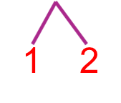
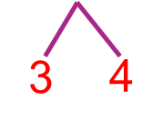
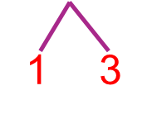
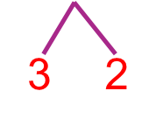
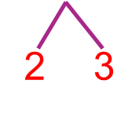
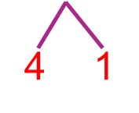
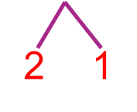
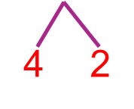
Урок 90. Табличное сложение
МАТЕМАТИКА
3. Помоги Лене найти значения выражений, прибавляя по частям.
9 + 3 =
7 + 7 =
4 + 9 =
5 + 7 =
5 + 8 =
6 + 5 =
8 + 3 =
6 + 6 =
Внимание!
Данное задание можно выполнить интерактивно. Для этого презентацию надо перевести в режим редактирования.
11
11
11
11
12
13
13
13
12
13
14
15
16
17
18
19
20
12
14
12
14
14

Slide 5
Урок 90. Табличное сложение
МАТЕМАТИКА
3. Помоги Лене найти значения выражений, прибавляя по частям.
14
м
м
9 + 3 =
12
7 + 7 =
13
м
м
4 + 9 =
5 + 7 =
12
м
12
13
м
5 + 8 =
6 + 5 =
8 + 3 =
6 + 6 =
м
11
11
м
ПРОВЕРЬ!
11
11
11
11
12
13
13
13
12
13
14
15
16
17
18
19
20
12
14
12
14
14

Slide 6
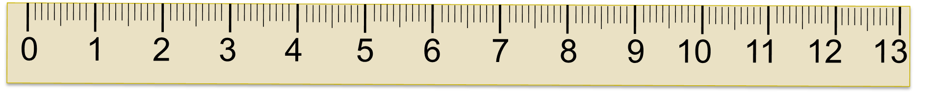
Урок 90. Табличное сложение
МАТЕМАТИКА
4. Петя начертил отрезок. Начерти отрезки, которые длиннее Петиного на 5 см, 7 см, 4 см. Запиши их длину в сантиметрах, в дециметрах и сантиметрах.
длиннее на 7 см
длиннее на 4 см
длиннее на 5 см
6 см
столько же и ещё 5 см
11 см
=1 дм 1 см
столько же и ещё 7 см
13 см
=1 дм 3 см
столько же и ещё 4 см
10 см
=1 дм

Slide 7




Урок 90. Табличное сложение
МАТЕМАТИКА
5. Реши задачи Кати, Пети и Вовы.
К. Две улитки ползли навстречу друг другу через тропинку и встретились. Первая проползла до встречи 7 дм, а вторая – на 3 дм больше. Какой ширины эта тропинка?
7 дм
столько же и ещё 3 дм
?
1
2
+ 7 дм
(7 дм + 3 дм)
?
= 17 дм
Ответ: 17 дм.

Slide 8
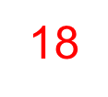

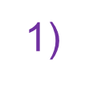



Урок 90. Табличное сложение
МАТЕМАТИКА
5. Реши задачи Кати, Пети и Вовы.
П. Великан сварил 18 литров манной каши. Три литра он съел утром, пять литров на обед. Сколько литров каши у него осталось?
съел утром
на обед
?
осталось
л
Внимание!
Данное задание можно выполнить интерактивно. Для этого презентацию надо перевести в режим редактирования.
л
л
л
3
0
3
+
0
0
0
1
2
2
2
2
4
4
4
4
5
5
6
6
6
6
7
7
7
8
8
8
9
9
9
1
7
9
=
1

Slide 9
Урок 90. Табличное сложение
МАТЕМАТИКА
5. Реши задачи Кати, Пети и Вовы.
П. Великан сварил 18 литров манной каши. Три литра он съел утром, пять литров на обед. Сколько литров каши у него осталось?
съел утром
на обед
?
осталось
1
8
л
л
3
+
5
л
л
–
=
8
8
ПРОВЕРЬ!
=
1 0
1
8
–
(3
+
5)
=
1
0
Ответ: 10 литров.
3
0
3
+
0
0
0
1
2
2
2
2
4
4
4
4
5
5
6
6
6
6
7
7
7
8
8
8
9
9
9
1
7
9
=
1

Slide 10
Урок 90. Табличное сложение
МАТЕМАТИКА
5. Реши задачи Кати, Пети и Вовы.
В. Силач взвалил на плечи 8 круглых коробок с шоколадом и 9 квадратных. 16 коробок он отнёс маме. Сколько коробок он оставил себе?
• Обозначь коробки, которые нёс Силач точками, а потом зачеркни столько точек, сколько коробок он отнёс маме.
8
9
Ответ: Силач оставил себе 1 коробку.

Slide 11
Урок 90. Табличное сложение
МАТЕМАТИКА
6. Сравни (>, <, =)
10 + 8 9 + 9
<
15 – 8 18 – 8
=
17 + 0 17 – 17
<
<
9 + 4 9 + 6
>
16 – 10 16 – 6
12 – 3 16 + 3
Внимание!
Данное задание можно выполнить интерактивно. Для этого презентацию надо перевести в режим редактирования.
<
<
<
<
<
>
<
>
>
=
=
=
=

Slide 12
Урок 90. Табличное сложение
МАТЕМАТИКА
6. Сравни (>, <, =)
=
<
10 + 8 9 + 9
15 – 8 18 – 8
<
>
9 + 4 9 + 6
17 + 0 17 – 17
<
16 – 10 16 – 6
<
12 – 3 16 + 3
ПРОВЕРЬ!
<
<
<
<
<
<
=
=
=
=
>
=
>
>

Slide 13
Урок 90. Табличное сложение
МАТЕМАТИКА
7. Реши уравнения.
х – 8 = 4
16 – у = 10
х = 4 + 8
у = 16 – 10
х = 12
6
12
у = 6
Проверка:
Проверка:
х
–
8
у
х – у = 4
16 – у = 10
4 = 4
10 = 10
Ответ: 12.
Ответ: 6.
ПОДСКАЗКА!
часть + часть = целое
целое – часть = часть

Slide 14
МАТЕМАТИКА
Спасибо!

